Slide 1
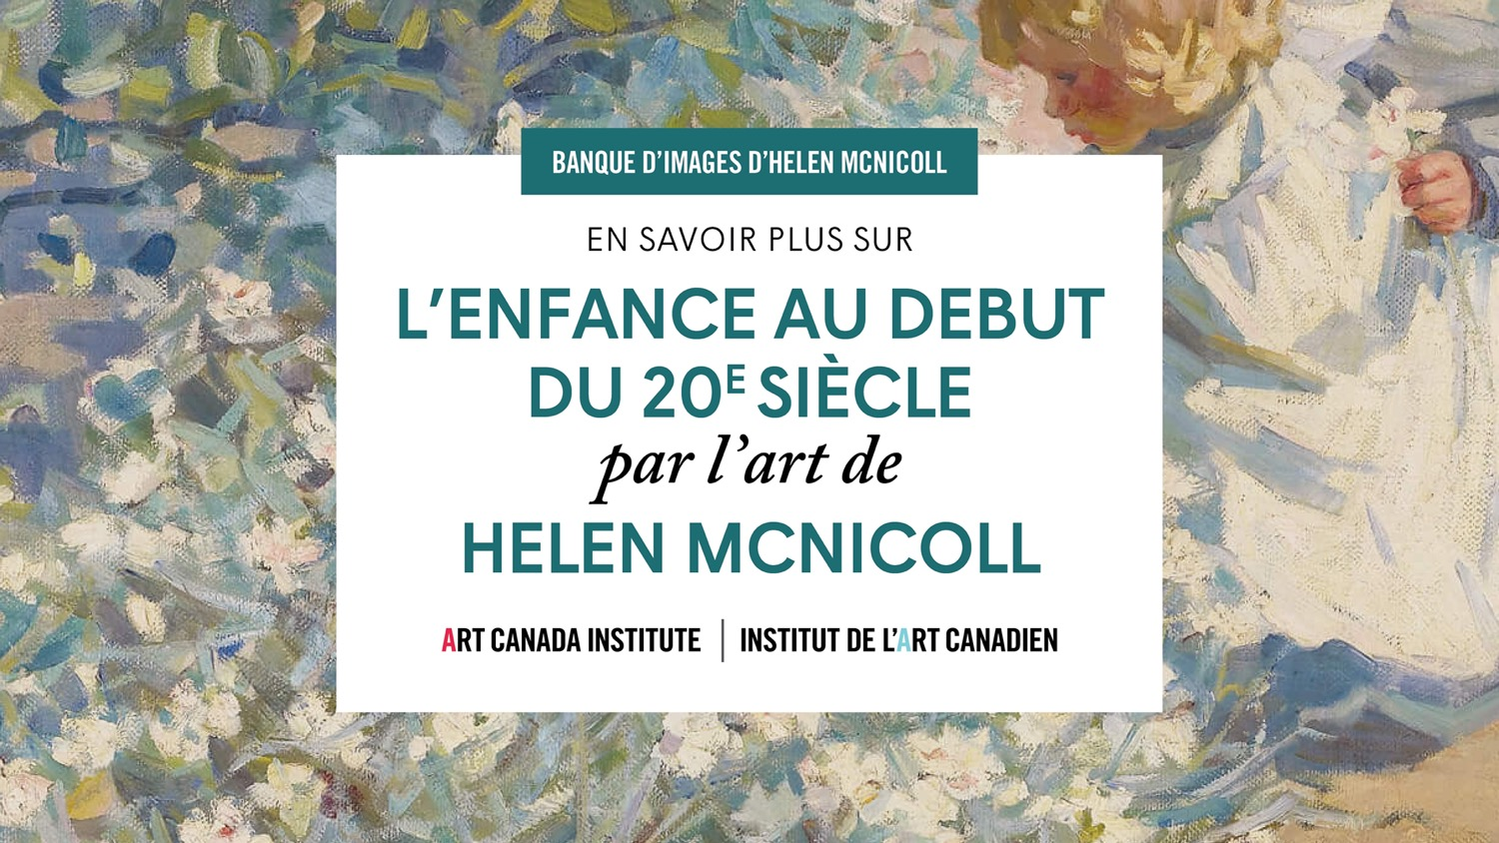

Slide 2
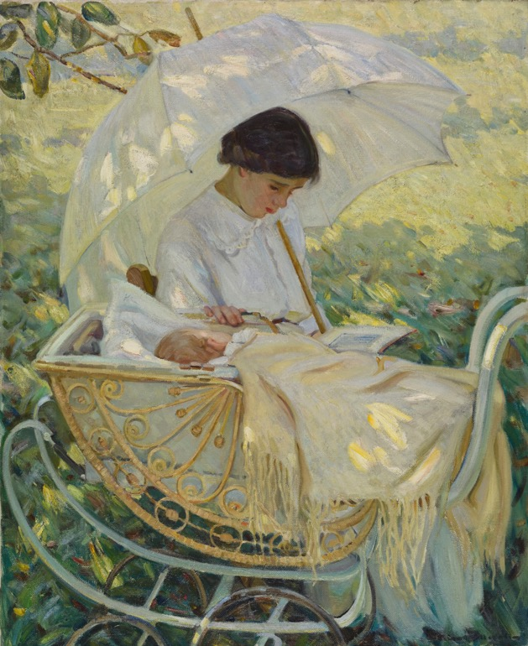
Helen McNicoll, À l’ombre de l’arbre, v.1914. Aujourd’hui, McNicoll est surtout connue comme peintre de femmes et d’enfants.

Slide 3
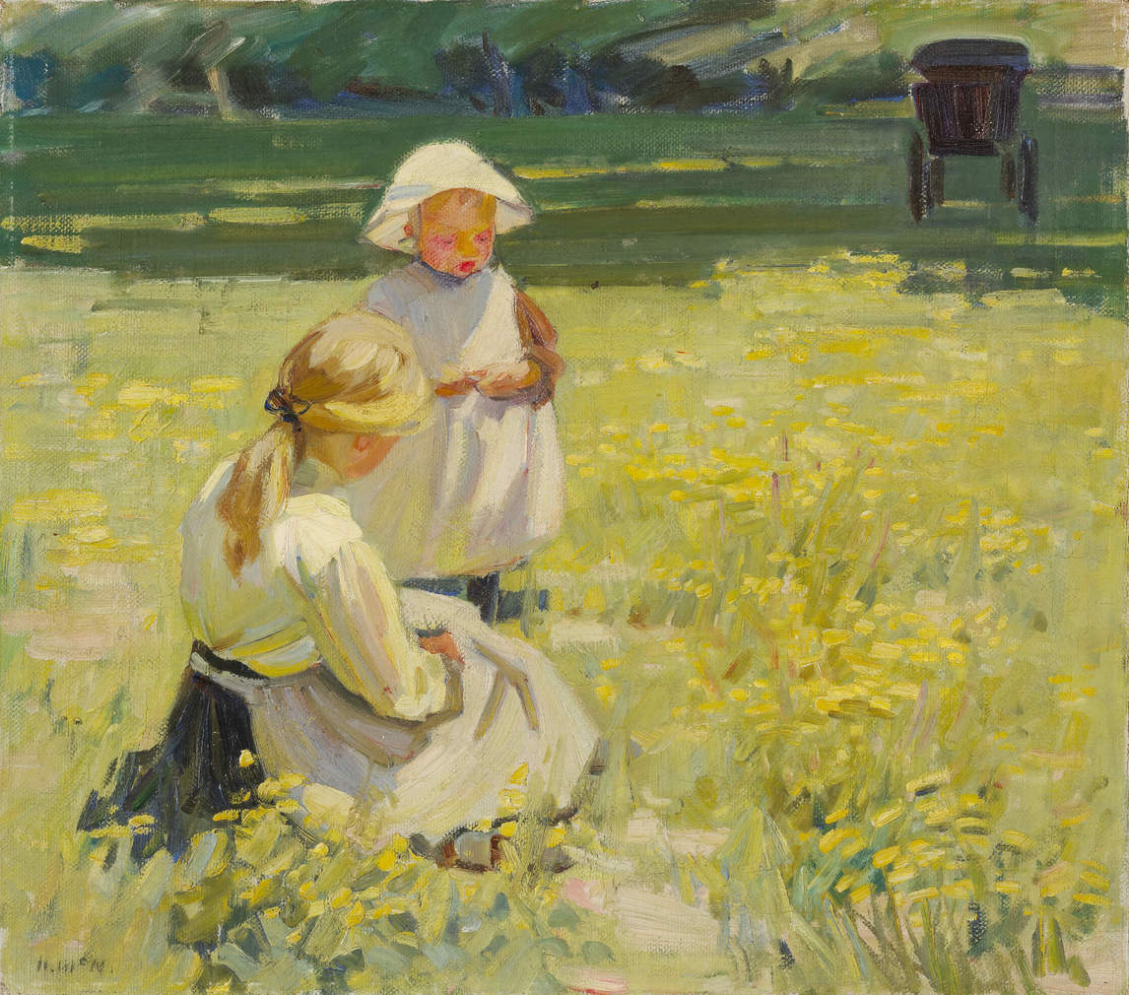
Helen McNicoll, Les boutons d’or, v.1910. McNicoll développe son propre style frais et lumineux qui repose sur les principes de l’impressionnisme.

Slide 4
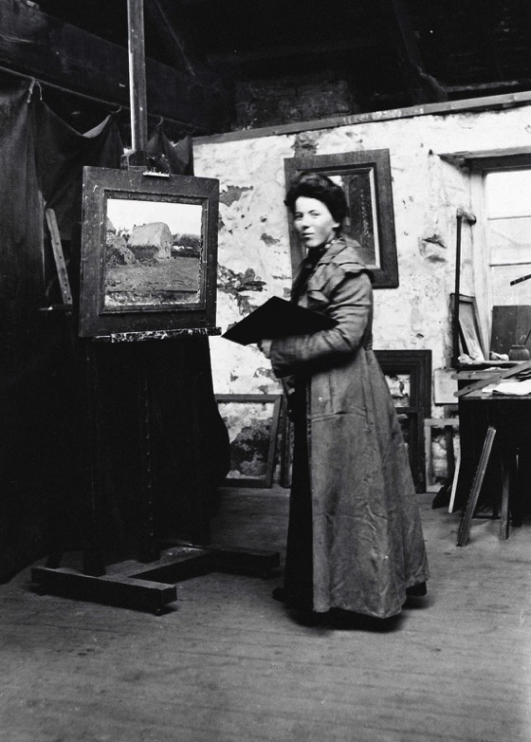
Photographie d’Helen McNicoll dans son atelier de St Ives, v.1906.

Slide 5
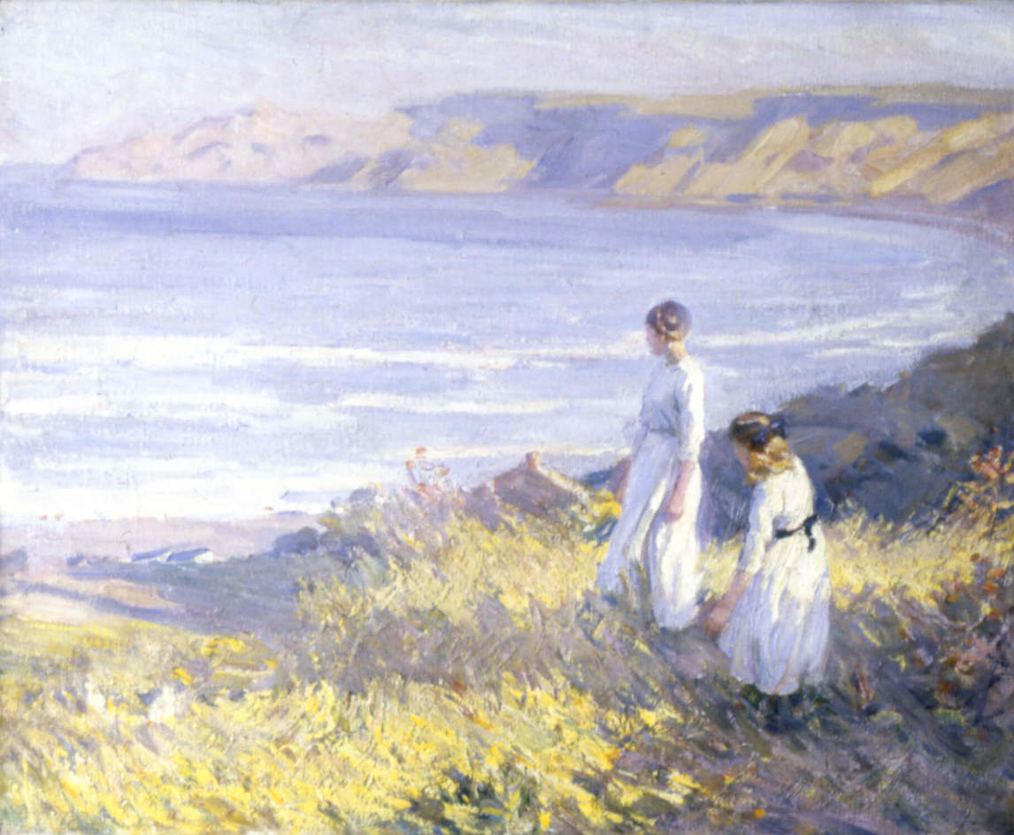
Helen McNicoll, Sur les falaises, 1913. Absorbées dans leurs pensées, ces figures ne semblent pas avoir connaissance les unes des autres.

Slide 6
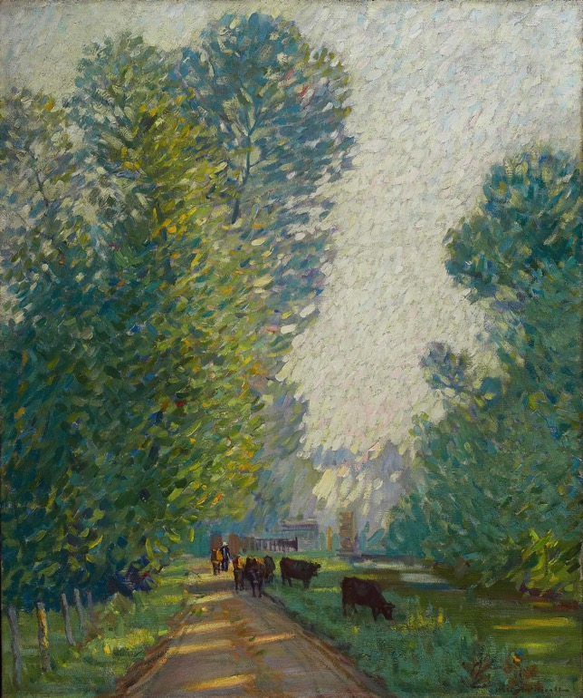
Helen McNicoll, Landscape with Cows (Paysage avec vaches), v.1907, huile sur toile, 90,5 x 71,1 cm. Musée des beaux-arts de l’Ontario, Toronto, don de Mme R. Fraser Zelliott, 1977 (77/7). © Musée des beaux-arts de
l’Ontario.
Ce tableau est l’un des premiers efforts de McNicoll pour adopter le style impressionniste.

Slide 7
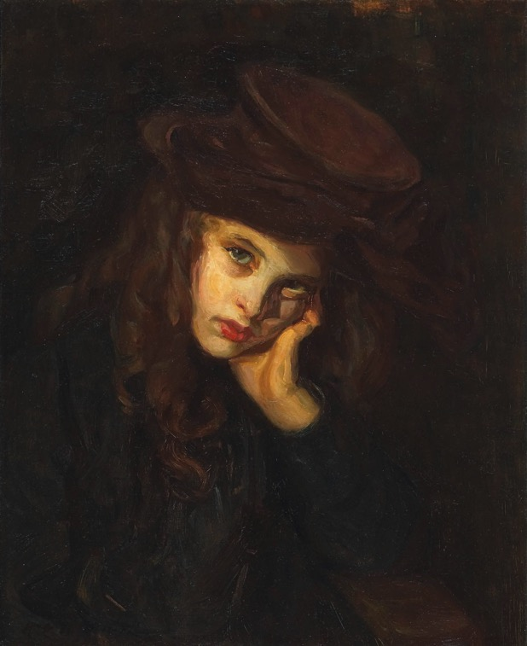
Helen McNicoll, The Brown Hat
(Le chapeau brun), v.1906, huile sur toile, avec le cadre : 75,5 x 65,5 cm. Musée des beaux-arts de l’Ontario, Toronto, don de la succession R. Fraser Elliott, 2006 (2006/88). © Musée des beaux-arts de l’Ontario.
Avec sa palette sombre et le regard direct du modèle, ce portrait est inhabituel chez McNicoll.

Slide 8
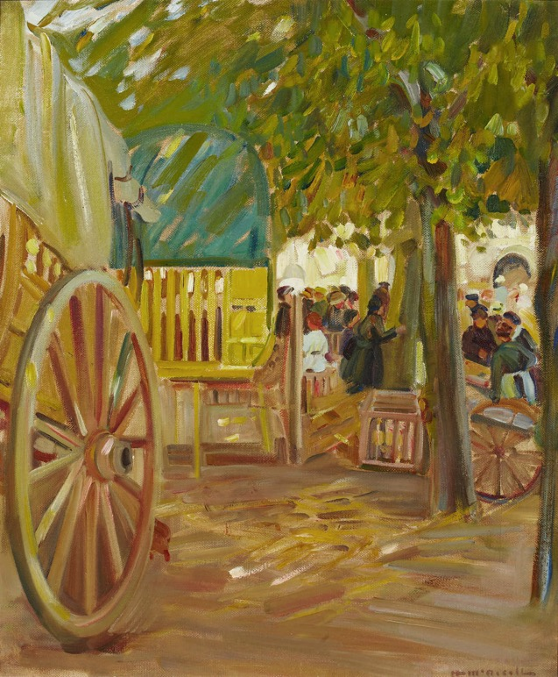
Helen McNicoll, Chariot de marché en Bretagne, v.1910. McNicoll travaille souvent en Bretagne où elle peint des scènes de marché aux teints chauds.

Slide 9
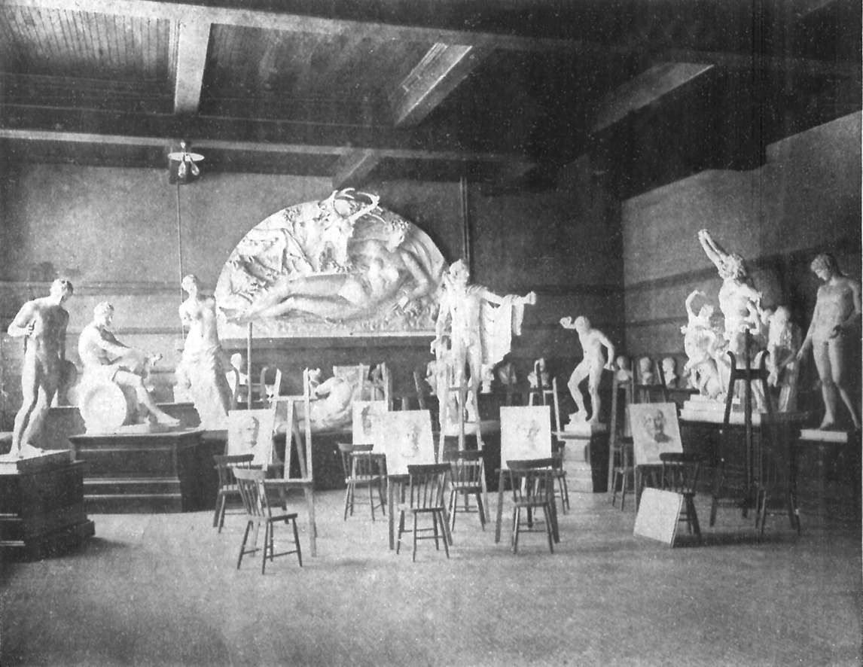
Photographie de la salle des sculptures de la Art Association of Montreal, publiée dans The Standard le 18 novembre 1905.

Slide 10
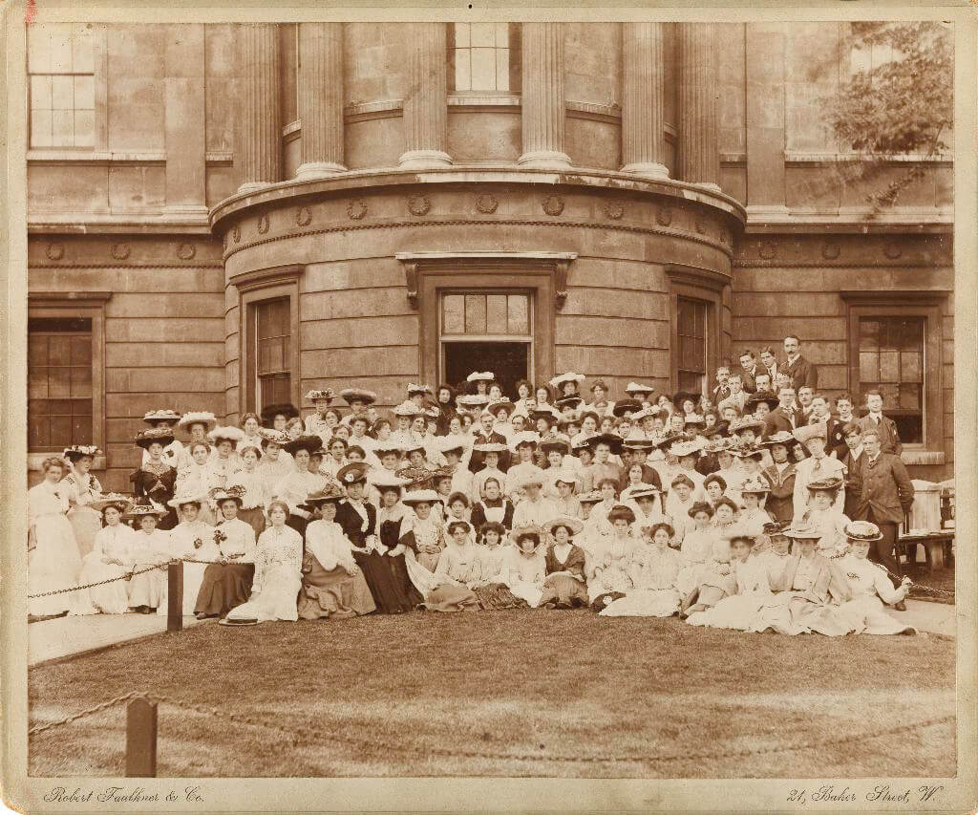
Photographie d’étudiants à la Slade School, 23 juin 1905.

Slide 11
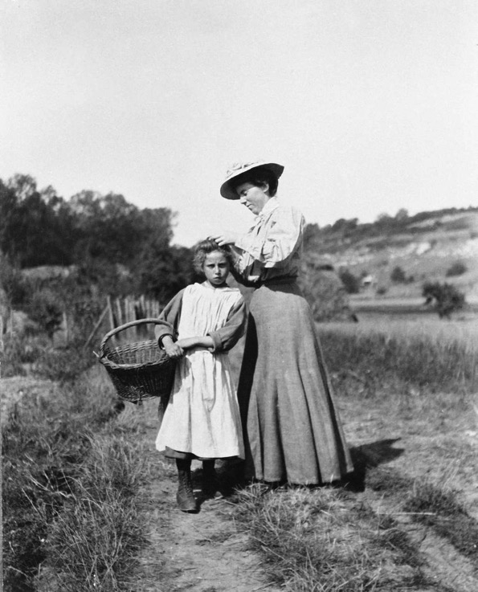
Photographie d’Helen McNicoll qui ajuste les cheveux d’une modèle, s.d. Sur le verso de la photographie, on peut lire : « Il fait si chaud que j’ai mis un mouchoir de poche autour de mon cou. Il fait environ 32 °C à l’ombre. »

Slide 12
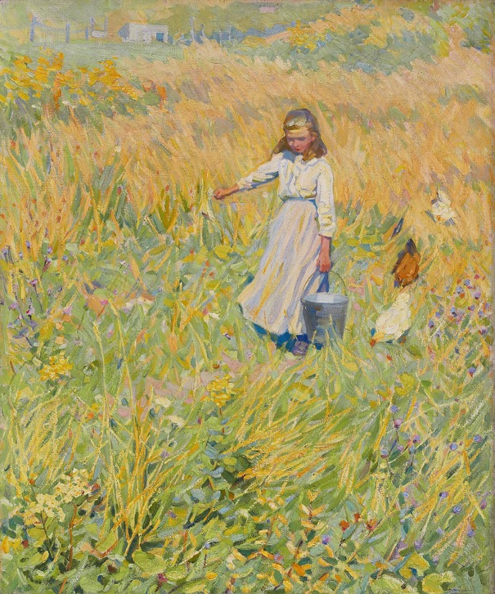
Activité d’apprentissage nº 1

Slide 13
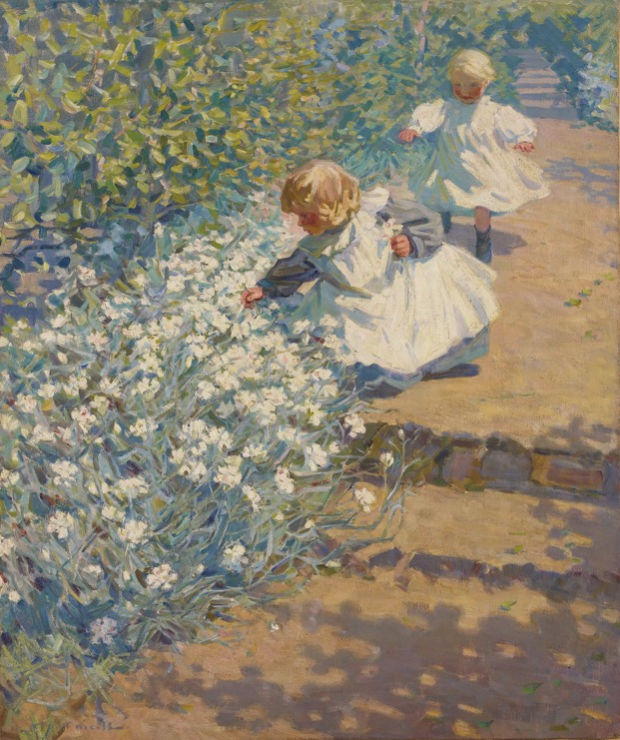
Activité d’apprentissage nº 1

Slide 14
Activité d’apprentissage nº 1

Slide 15
Activité d’apprentissage nº 1

Slide 16
Activité d’apprentissage nº 1
Helen McNicoll, The Little Worker (La petite ouvrière), v.1907, huile sur toile, 61 x 51,3 cm. Musée des beaux-arts de l’Ontario, Toronto, achat, 1983 (83/238). © Musée des beaux-arts de l’Ontario.
Le sujet de ce tableau est montré alors qu’elle surveille des poulets dans dans la chaleur d’un pré champêtre.

Slide 17
Activité d’apprentissage nº 1
Helen McNicoll, Picking Flowers (La cueillette de fleurs), v.1912, huile sur toile, avec le cadre : 115,5 x 107 cm. Musée des beaux-arts de l’Ontario, Toronto, don de R. Fraser Elliott, Toronto, en mémoire de Betty Ann Elliott, 1992 (92/102). © Musée des beaux-arts de l’Ontario.
Dans cette œuvre, on voit deux enfants qui cueillent des fleurs dans un jardin.

Slide 18
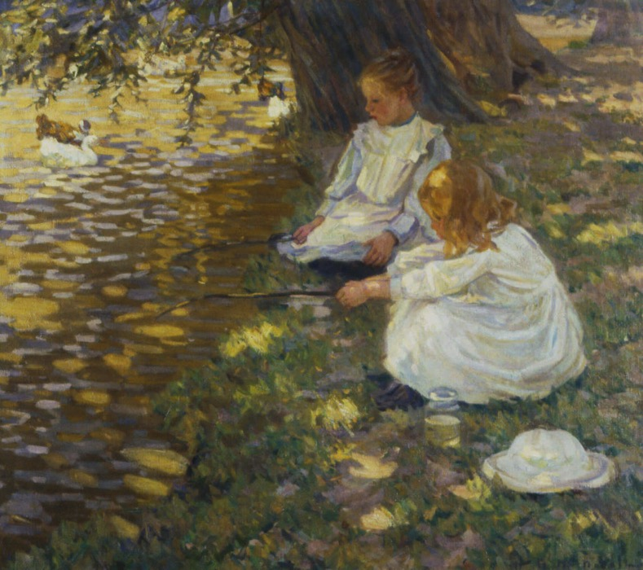
Activité d’apprentissage nº 1
Helen McNicoll, À la pêche,
v.1907. Ces enfants semblent avoir créé des cannes à pêche improvisées avec des bâtons pour un jeu spontané.

Slide 19
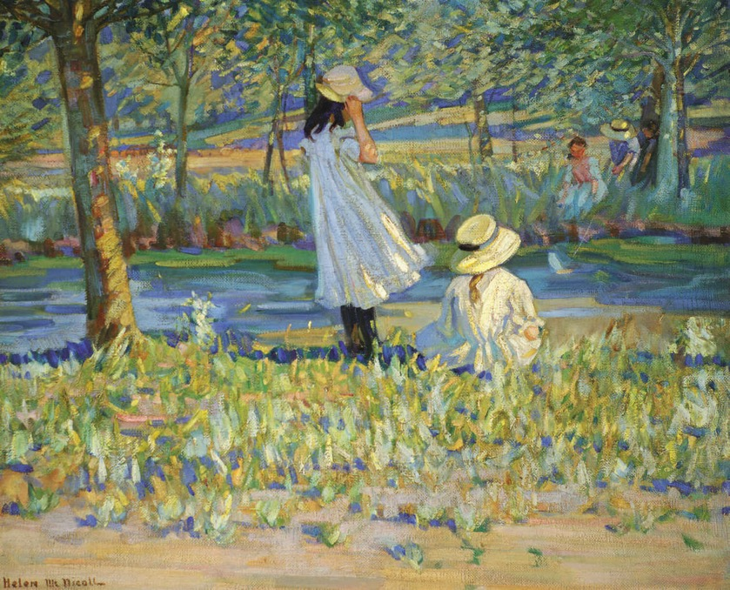
Activité d’apprentissage nº 1
Helen McNicoll, Observant le bateau, v.1912. Cette scène représente des enfants qui regardent un bateau jouet figuré par de petites touches de couleur.

Slide 20
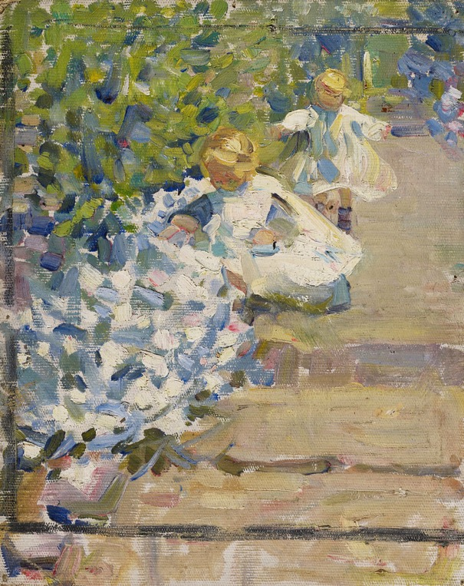
Helen McNicoll, Sketch for “Picking Flowers” (Esquisse pour « La cueillette de Fleurs »), v.1912, huile sur toile sur panneau lamellé de carton, 25,5 x 20,3 cm. Musée des beaux-arts de l’Ontario, Toronto, don d’Helen McNicoll Dubeau, Acton, Ontario, 1994 (94/796). © Musée des beaux-arts de l’Ontario.
Cette esquisse annonce le projet de McNicoll pour son tableau fini.

Slide 21
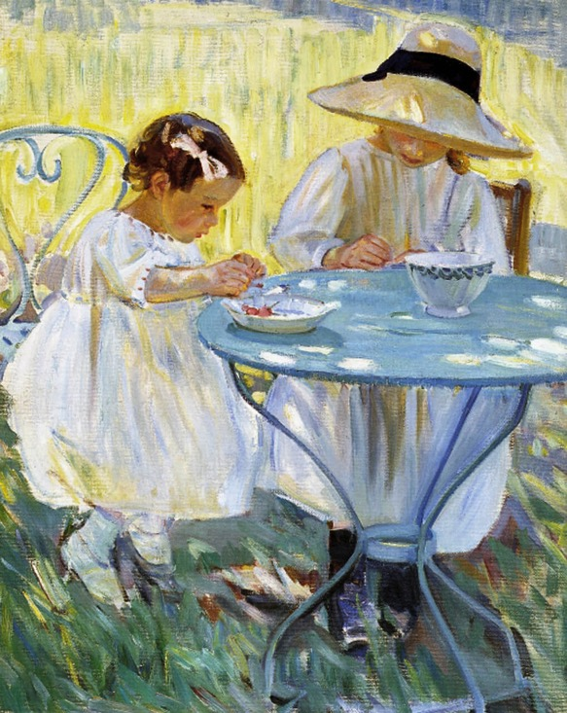
Activité d’apprentissage nº 2
Helen McNicoll, Le temps des cerises, v.1912. Ce tableau montre deux filles complètement absorbées par une collation d’été, un fruit qu’elles ont peut-être cueilli elles-mêmes.

Slide 22
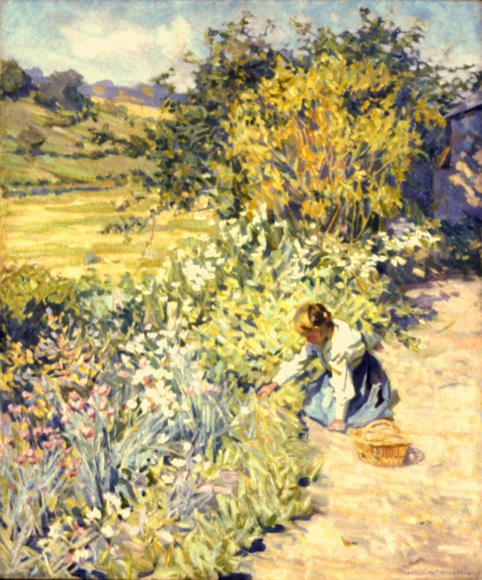
Activité d’apprentissage nº 2
Helen McNicoll, Récolte de fleurs, v.1911.

Slide 23
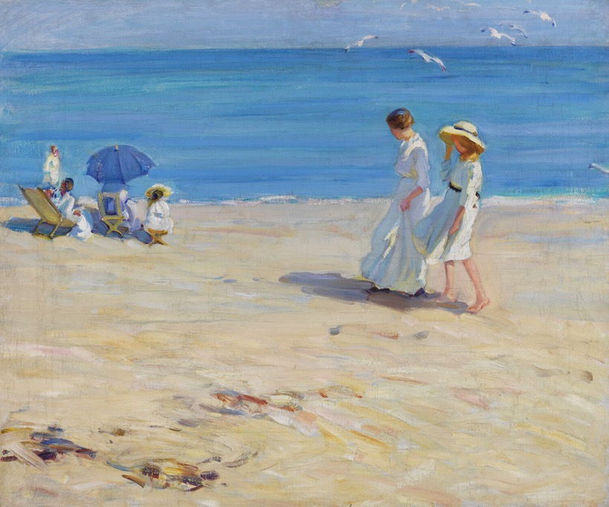
Activité d’apprentissage nº 2
Helen McNicoll, La mer bleue (sur la plage de Saint-Malo), v.1914.

Slide 24
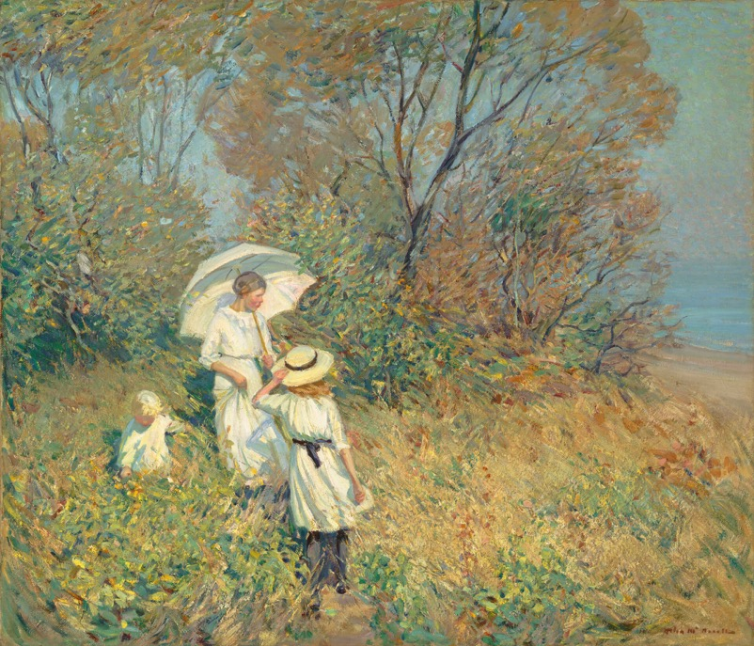
Activité d’apprentissage nº 2
Helen McNicoll, Septembre ensoleillé, 1913.

Slide 25
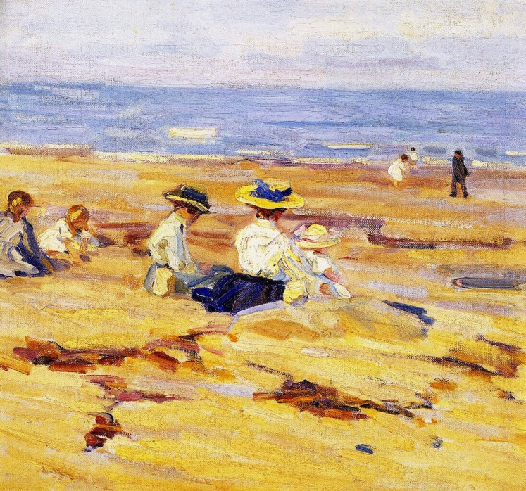
Activité d’apprentissage nº 2
Helen McNicoll, À la plage,
v.1910.

Slide 26
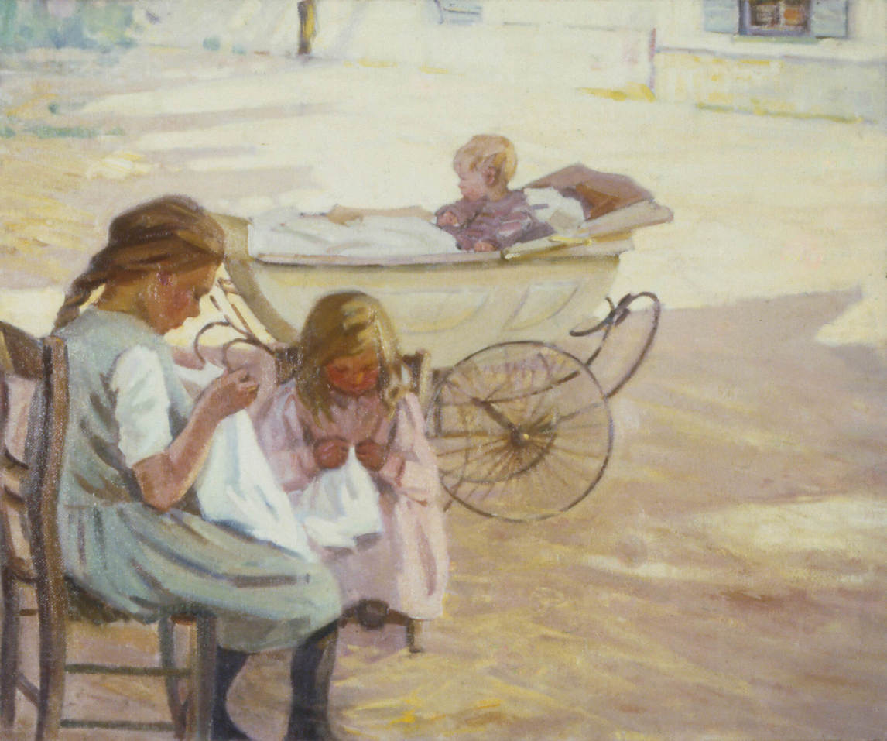
Activité d’apprentissage nº 2
Helen McNicoll, Prenant soin du bébé, v.1911.

Slide 27
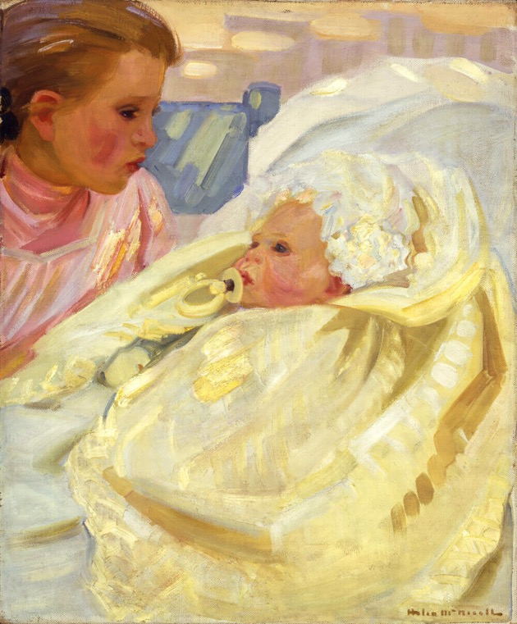
Helen McNicoll, Étude d’un enfant, v.1900. Dans ce tableau, l’enfant et le bébé présentés en plan rapproché offrent une vue intime de la vie familiale.

Slide 28
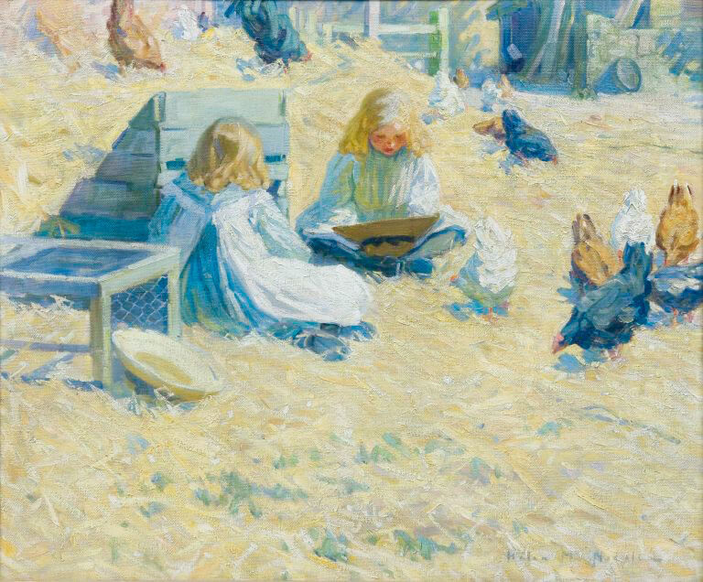
Helen McNicoll, La basse-cour, v.1908. Ce tableau représente des enfants de la compagne dans la cour d’une ferme avec plusieurs poulets en pension.

Slide 29
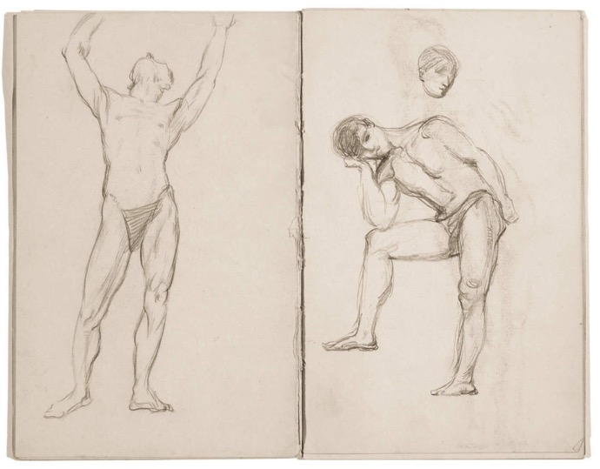
Helen McNicoll, Large Sketchbook (Grand carnet de croquis), v.1902, 23 feuillets tirés d’un carnet relié, dessins à la mine de plomb et au crayon Conté sur papier vergé, dimensions de l’ensemble : 20,3 x 13 cm. Musée des beaux-arts de l’Ontario, Toronto, don de
Jane et John McNicoll, 2002 (2002/9440). © Musée des beaux-arts de l’Ontario.
Les hommes dans ces dessins ne sont pas complètement nus, car les artistes féminines dessinent des modèles masculins drapés.

Slide 30
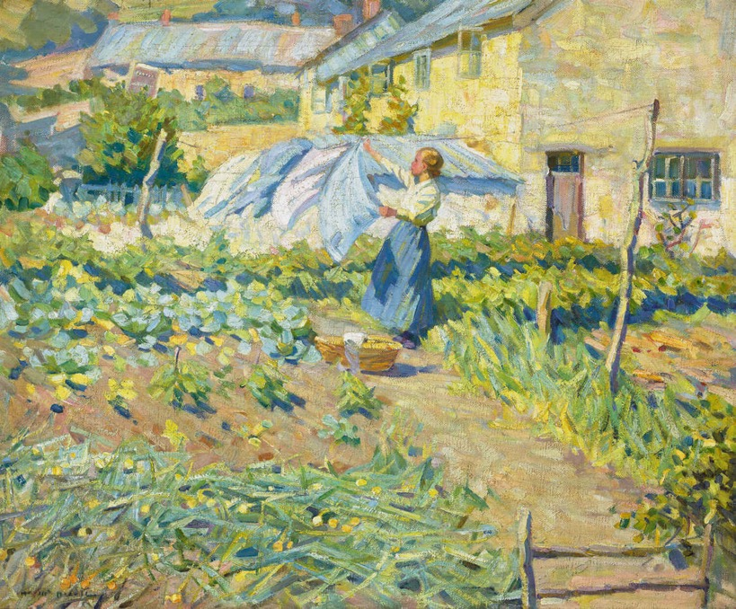
Helen McNicoll, Une brise bienvenue, v.1909. Ce tableau est apprécié pour le rendu de la lumière du soleil.

Slide 31
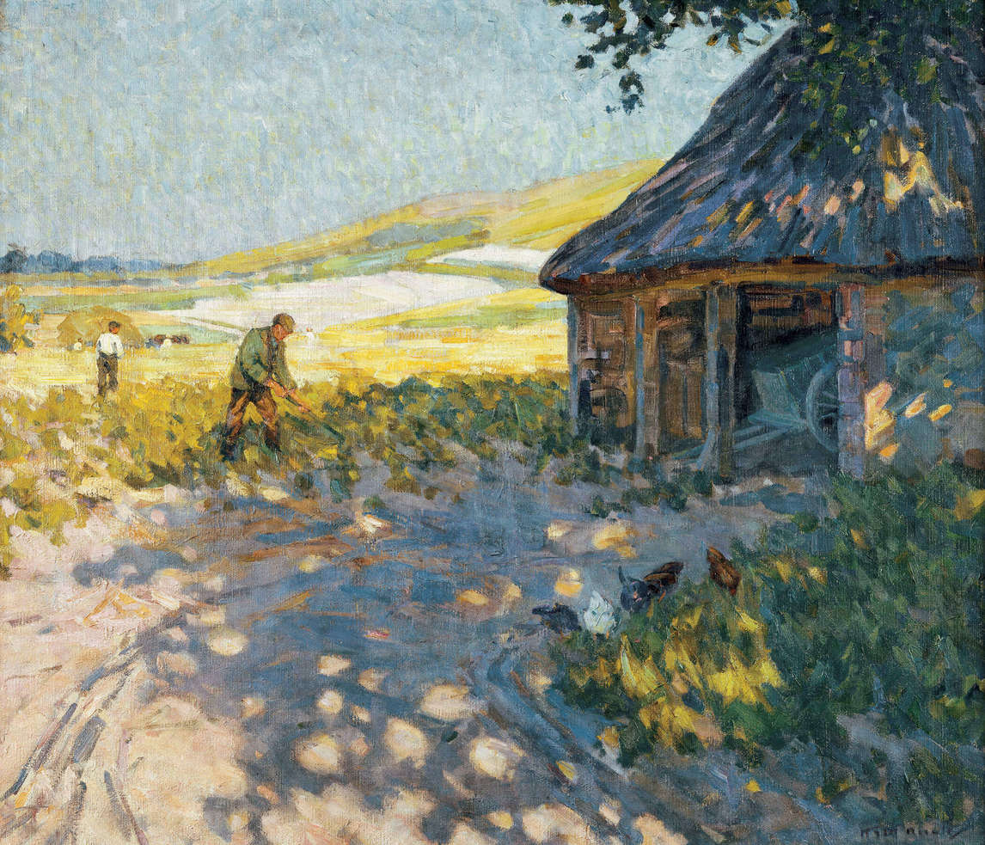
Helen McNicoll, Au cœur de l’été, v.1909. McNicoll adopte le style impressionniste pour les tableaux représentant des scènes et des paysages de la campagne.

Slide 32
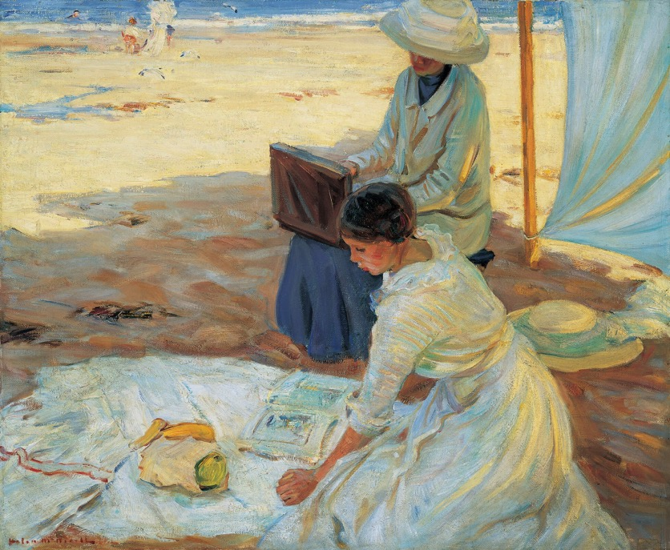
Helen McNicoll, À l’ombre de la tente, 1914. La taille relativement grande de
ce tableau appuie l’idée que l’activité artistique des femmes est importante.

Slide 33
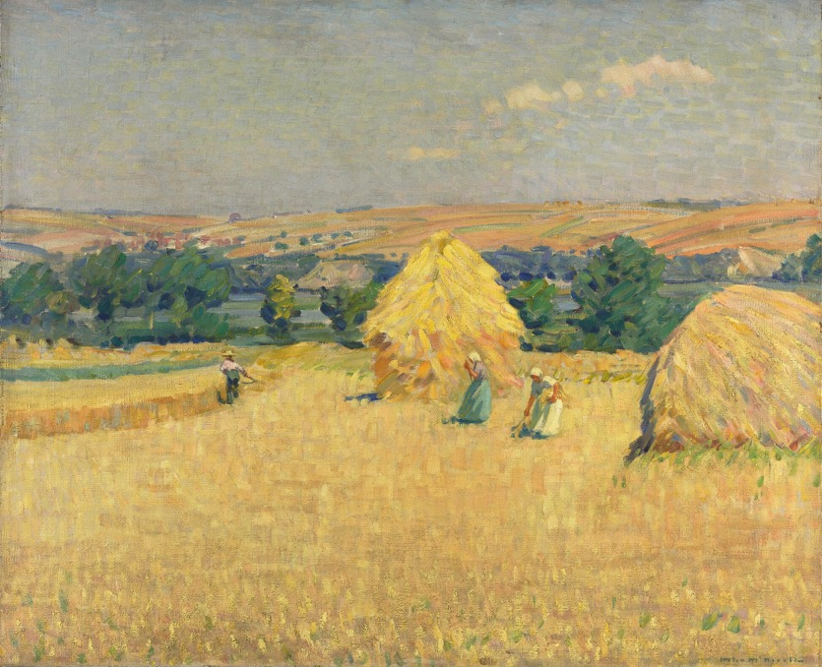
Helen McNicoll, Champs de chaume,
v.1912. Le jaune éclatant et les tons violets démontrent démontrent une connaissance par McNicoll de la théorie des couleurs de la fin du dix-neuvième siècle, populaire dans les cercles impressionnistes et postimpressionnistes.

Slide 34

Helen McNicoll, Septembre ensoleillé, 1913. Dans cette scène charmante, une femme et deux enfants semblent être en visite, des touristes profitant d’une journée à la campagne.

Slide 35
Helen McNicoll, Prenant soin du bébé, v.1911. Ici, deux jeunes filles font de la couture tout en gardant un œil sur leur jeune frère ou sœur.

